Slide 1


ДЛЯ ТЕХ, КТО НЕ БОИТСЯ
ЭКСПЕРИМЕНТИРОВАТЬ НА КУХНЕ

Slide 2

АУДИТОРНЫЕ ПОКАЗАТЕЛИ КАНАЛА
Охват аудитории
в месяц (тыс. чел.)
5 911
Среднее время телесмотрения в сутки (мин.)
32
Пол аудитории
Возраст аудитории
4-17
18-24
58 %
женщины
25-34
35-44
42 %
мужчины
45-54
55+
* ПО ДАННЫМ MEDIASCOPE TV INDEX PLUS (январь 2025 г.)

Slide 3







НАШИ ЗРИТЕЛИ
Домохозяйки
Бизнес-леди
Молодые мамы
Спортсмены
Гедонисты
ЗОЖники
Наш канал смотрят самые разные люди, но всех их объединяет одно — ЛЮБОВЬ К ЕДЕ!

Slide 4






ОСНОВНЫЕ ПОКАЗАТЕЛИ
Телеканал «Еда»
Сайт tveda.ru
Пользователи –
711 тыс. чел.
Просмотров страниц –
363 тыс. чел.
Портрет аудитории
42 % - мужчин
58 % - женщин
Охват
За месяц — 5 911 тыс. чел.
За день — 600 тыс. чел.
Среднее время просмотра
32 минут*
Кол-во
подписчиков
1 350 000
Кол-во
подписчиков
142 945
Кол-во
подписчиков
80 210
*По данным Mediascope TV index plus (январь 2025 г.)

Slide 5
Смотрите
в новом сезоне

Slide 6

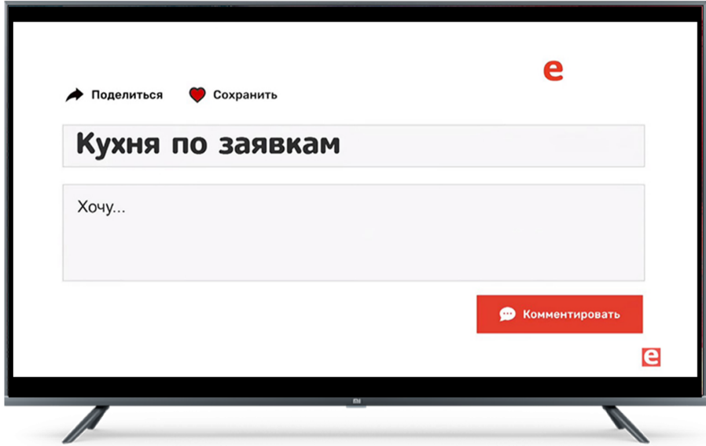
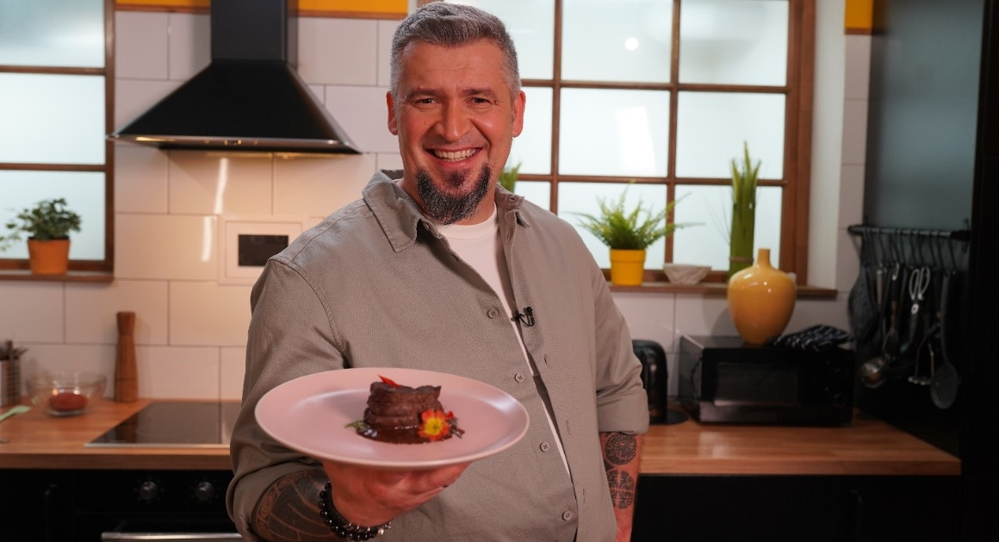
НАЕДИНЕ С МОСИНЫМ.
Премьера!
На кухне мы видим, слышим, осязаем и чувствуем. На кухне кипят страсти или рождается нежность, всё интенсивно бурлит или томится в ожидании, на кухне властвует любовь! Шеф-повар Григорий Мосин знает этот язык любви, и научит Вас готовить, и чувствовать так, что Вы станете королевой кухни и никто не устоит перед Вашим мастерством!
………………….
Хронометраж: 30 мин.
Аудитория: Все 35+

Slide 7
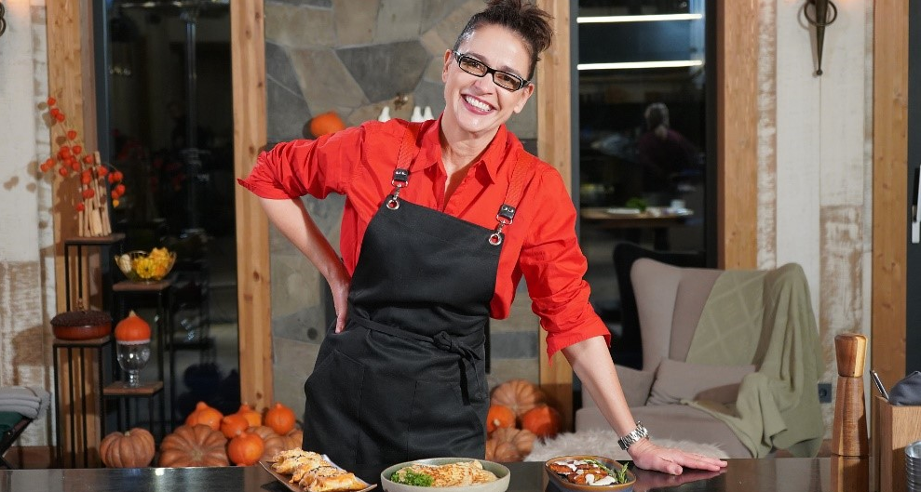
АНТИПАСТИ.
Смотрите в эфире. Новые серии
Программа «Антипасти» познакомит зрителя со знаменитыми итальянскими закусками! В каждом выпуске специалист по итальянской кухне Гала Комар покажет: как правильно сочетать продукты между собой, как приготовить и подать закуски, которые любят во всём мире. Программу оценят все, кто хоть раз устраивал праздник дома. В одном выпуске зритель найдёт сразу несколько рецептов, которые отлично дополнят современную вечеринку, семейное застолье или особенный ужин.
Хронометраж: 25 мин.
Аудитория: Все 35+

Slide 8

НА ГРИЛЕ.
Смотрите в эфире. Новые серии
Готовить на свежем воздухе, на огоньке — как же это круто! Жаль только, что нечасто получается выбраться на природу при нашем климате. И поэтому важно быть к этому хорошо подготовленным и знать все лучшие рецепты, чтобы по максимуму насладиться свежайшими и ярчайшими вкусами в эти редкие моменты. И в этом вам поможет «На гриле»! Мы взяли простые, проверенные рецепты: свиной шашлык, люля-кебаб, форель на гриле — добавили к ним отличного повара, который подсветит все самые важные детали готовки на воздухе. Знаете, что из этого получится?
Хронометраж: 25 мин.
Аудитория: Все 25+

Slide 9
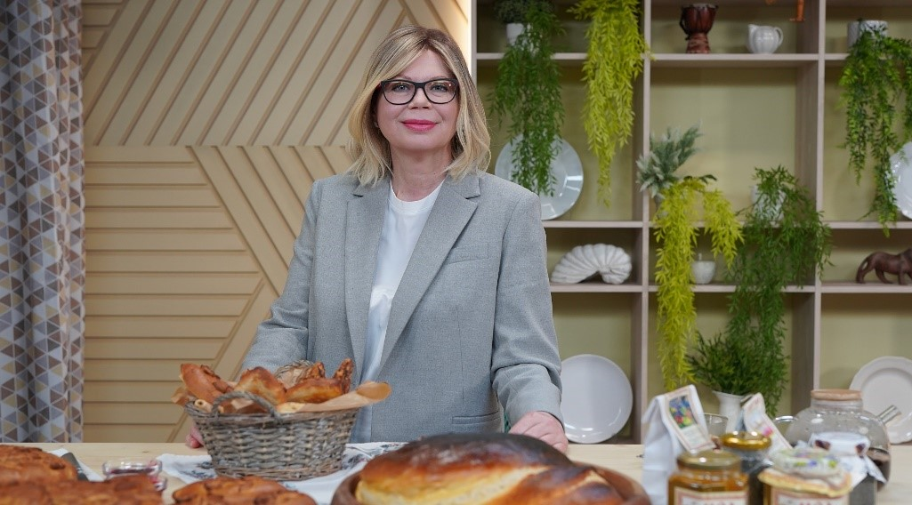
ГЕОГРАФИЯ НА ВКУС.
Смотрите в эфире. Новые серии
Программа, в которой гастрономический эксперт и журналист Ника Ганич исследует, что любят и едят в разных регионах России. Ника объездила множество городов, познакомилась с топовыми поварами и попробовала самые необычные гастрономические специалитеты. Теперь Ника Ганич приглашает на свою кухню лучших поваров и готовит с ними фирменные региональные блюда. Каждый выпуск — словно путешествие по республикам и городам! Гид в программе — это повар, а любопытный турист — ведущая Ника Ганич! Здесь обсудят всё: от традиций разных народов до модных веяний в кулинарии!
Хронометраж: 30 мин.
Аудитория: Все 35+

Slide 10
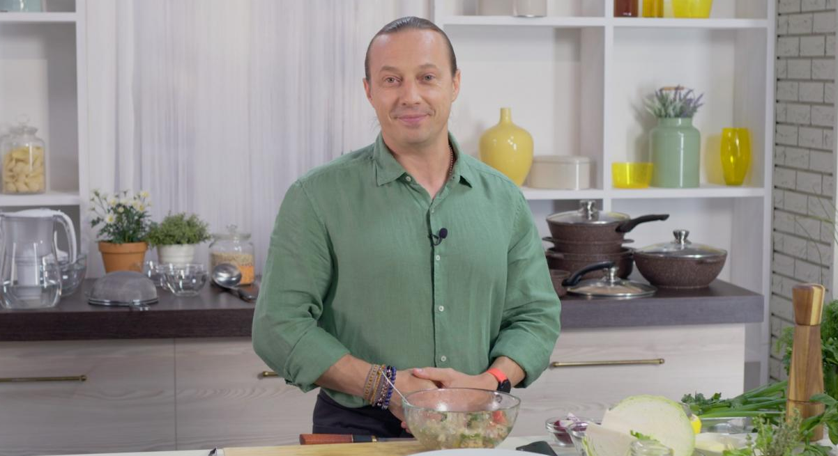
Всё просто с Василием Емельяненко.
Смотрите в эфире. Новые серии
Шеф-повар Василий Емельяненко славится креативным подходом к простым продуктам. Приготовить несколько необычных блюд из кабачков или капусты – простая задача для настоящего повара. В этой программе Василий с лёгкостью это доказывает. Он готовит всё: первые и вторые блюда, выпечку, закуски и десерты. Но главный принцип не меняется – простота в приготовлении.
Хронометраж: 25 мин.
Аудитория: Все 30+

Slide 11
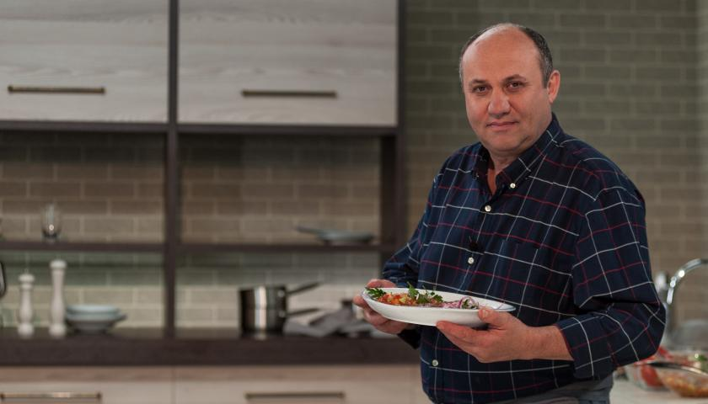
Кухня по заявкам.
Смотрите в эфире. Новые серии
Слегка шевельнув рукой, вы можете привести в движение волны телеэфира и интеллект Ильи Лазерсона! Для этого достаточно сформулировать Ваш вопрос на нашем сайте
в специальном разделе. Как готовить куриные потрошки? Что делать с мускатным орехом? Куда употребить кусочек мяса, срезанный с говяжьей лопатки? На все кулинарные вопросы вы можете получить конкретные ответы опытного мастера!
Хронометраж: 30 мин.
Аудитория: Все 35+

Slide 12

Дежурный по кухне.
Смотрите в эфире. Новые серии
Не знаете, что приготовить? Дежурный по кухне уже спешит на помощь! В его ловких руках привычные продукты превращаются в коронные блюда на вашем столе. Узнайте, как из обычных ингредиентов можно приготовить разнообразные завтраки, обеды и ужины. Теперь всё будет по-другому.
Хронометраж: 30 мин.
Аудитория: Все 35+

Slide 13


Выпечка на пару.
Смотрите в эфире. Новые серии
Работать на пАру здорово, быстро и приятно. И дело спорится, и разговор строится. И результаты быстро получаешь. Вот Катрин Баер и Евгения Барукова на пАру готовят, а вы на пАру с ними повторяете великолепные шедевры. А уж съесть результаты трудов своих кулинарным, да запить чаем - это вообще удовольствие вселенского масштаба.
Хронометраж: 25 мин.
Аудитория: Все 35+

Slide 14

Дежурный пекарь.
Смотрите в эфире. Новые серии
Вы сможете увидеть настоящий «парад звезд»: профессиональные пекари и кондитеры будут готовить и внятно-понятно объяснять, что к чему. Выпечка простая и сложная, сладкая и сытная. Для борцов за стройность в программе - хрустящие безглютеновые флаксы. А для тех, кто не боится сладкого – тортики и кексики. Хочется испечь буквально все!
Хронометраж: 25 мин.
Аудитория: Все 30+

Slide 15
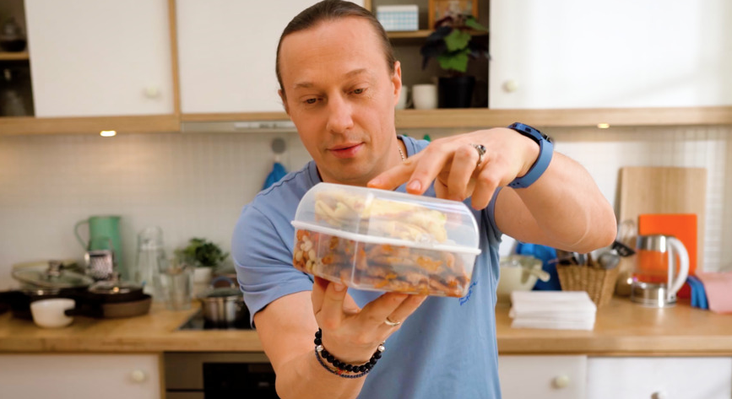
Ланч-бокс.
Смотрите в эфире. Новые серии
Есть целую неделю один и тот же суп – скучно, а бутерброды – вредно.
Повар Василий Емельяненко меняет подход к обедам с собой. В каждом выпуске он учит готовить простые блюда и раскладывать их по ланч-боксам словно конструктор. Повторить такой обед настолько просто, что можно приготовить его прямо перед работой.
Вам нужно всего полчаса времени и простой набор продуктов.
Найти рецепт по душе сможет каждый: студент, спортсмен, школьник, путешественник, офисный работник – рецептов хватит на всех!
Хронометраж: 25 мин.
Аудитория: Ж 30+

Slide 16

Контакты
197198, Россия, г. Санкт-Петербург,
ул. Красного Курсанта, д. 25, корп. В.
(812) 332-69-99, доб. 612
sales@1tvch.ru
www.1tvch.ru
operators.1tvch.ru
доставка сигнала
АО «Первый ТВЧ» – одна из крупнейших телекомпаний в России, специализирующихся на производстве и дистрибуции тематических каналов для спутникового и кабельного вещания. Телекомпания «Первый ТВЧ» входит в партнерскую экосистему GS Group. Аудитория телеканалов компании «Первый ТВЧ» превышает 43 000 000 зрителей по всей России. Телекомпания активно работает на международном рынке.

